Slide 1





Slide 2


תמונת ילדות
זו יכולה להיות תמונה משפחתית,
תמונה מבית הספר או תנועת הנוער.
תמונה מייצרת עניין ונותנת רקע לסיפור שאותו נספר.

Slide 3
מה אומר המושג "תפוצות"?

Slide 4
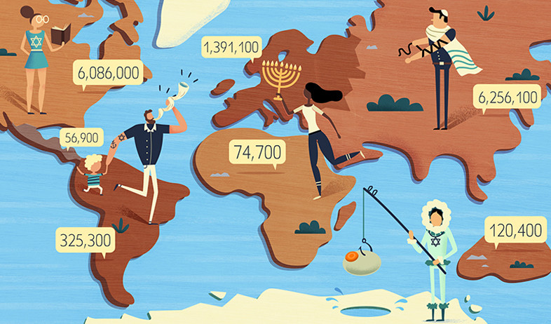


Slide 5



קצת על הקהילה שלי
אירוע מיוחד שקורה בקהילה כל שנה, ספרו כיצד נחגגים החגים בקהילה.
תארו את שגרת היומיום בקהילה, חוויה מבית ספר, תנועת נוער
כמות היהודים בקהילה, מהיכן הגיעו? מוסדות מרכזיים?

Slide 6

תמונות נוספות –
תמונות מאירועים, מחגים, מחנות קיץ, מוסדות וכו'

Slide 7
מפגש
עם
החברה הישראלית
זו יכולה להיות תמונה מהשבוע הראשון בארץ, מרכז הקליטה, תוכנית "שנת ההכשרה", משפחה מאמצת וכו'

Slide 8
תמונות או סרטונים נוספים

Slide 9

תודה על ההקשבה

